Slide 1

和Java谈恋爱(四) 抽象类/接口
讲师：宋红康
新浪微博：尚硅谷-宋红康

Slide 2
JavaSE知识图解
JAVA发展历程
JAVA环境搭建
基础程序设计
Eclipse使用
数据类型
运算符
流程控制
数组
泛型
面向对象编程
枚举
装箱/拆箱
类和对象
属性
三大特性
接口
JAVA新特性
方法
设计模式
可变参数
应用程序开发
Annotation
连接Oracle
JDBC
集合
异常处理
类库
多线程
IO
反射
网络

Slide 3
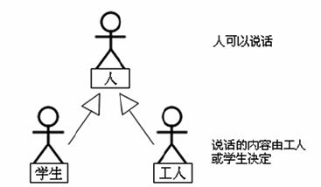
抽象类(abstract class)
随着继承层次中一个个新子类的定义，类变得越来越具体，而父类则更一般，更通用。类的设计应该保证父类和子类能够共享特征。有时将一个父类设计得非常抽象，以至于它没有具体的实例，这样的类叫做抽象类。

Slide 4
抽象类
用abstract关键字来修饰一个类时，这个类叫做抽象类；
用abstract来修饰一个方法时，该方法叫做抽象方法。
抽象方法：只有方法的声明，没有方法的实现。以分号结束：abstract int abstractMethod( int a );
含有抽象方法的类必须被声明为抽象类。
抽象类不能被实例化。抽象类是用来被继承的，抽象类的子类必须重写父类的抽象方法，并提供方法体。若没有重写全部的抽象方法，仍为抽象类。
不能用abstract修饰属性、私有方法、构造器、静态方法、final的方法。

Slide 5
抽象类举例
abstract class A{
abstract void m1( );
public void m2( ){
System.out.println("A类中定义的m2方法");
}
}
class B extends A{
void m1( ){
System.out.println("B类中定义的m1方法");
}
}
public class Test{
public static void main( String args[ ] ){
A a = new B( );
a.m1( );
a.m2( );
}
}

Slide 6
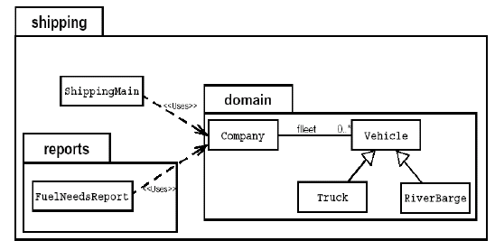
抽象类应用
抽象类是用来模型化那些父类无法确定全部实现，而是由其子类提供具体实现的对象的类。
在航运公司系统中，Vehicle类需要定义两个方法分别计算运输工具的燃料效率和行驶距离。
问题：卡车(Truck)和驳船(RiverBarge)的燃料效率和行驶距离的计算方法完全不同。Vehicle类不能提供计算方法，但子类可以。

Slide 7
抽象类应用
解决方案
Java允许类设计者指定：超类声明一个方法但不提供实现，该方法的实现由子类提供。这样的方法称为抽象方法。有一个或更多抽象方法的类称为抽象类。
Vehicle是一个抽象类，有两个抽象方法。
public abstract class Vehicle{
public abstract double calcFuelEfficiency(); //计算燃料效率的抽象方法
public abstract double calcTripDistance(); //计算行驶距离的抽象方法
}
public class Truck extends Vehicle{
public double calcFuelEfficiency( ) { //写出计算卡车的燃料效率的具体方法 }
public double calcTripDistance( ) { //写出计算卡车行驶距离的具体方法 }
}
public class RiverBarge extends Vehicle{
public double calcFuelEfficiency( ) { //写出计算驳船的燃料效率的具体方法 }
public double calcTripDistance( ) { //写出计算驳船行驶距离的具体方法}
}
注意：抽象类不能实例化 new Vihicle()是非法的

Slide 8
思 考
问题1：为什么抽象类不可以使用final关键字声明？
问题2：一个抽象类中可以定义构造器吗？

Slide 9
练 习
编写一个Employee类，声明为抽象类，包含如下三个属性：name，id，salary。提供必要的构造器和抽象方法：work()。对于Manager类来说，他既是员工，还具有奖金(bonus)的属性。请使用继承的思想，设计CommonEmployee类和Manager类，要求类中提供必要的方法进行属性访问。

Slide 10
模板方法设计模式(TemplateMethod)
抽象类体现的就是一种模板模式的设计，抽象类作为多个子类的通用模板，子类在抽象类的基础上进行扩展、改造，但子类总体上会保留抽象类的行为方式。
解决的问题：
当功能内部一部分实现是确定，一部分实现是不确定的。这时可以把不确定的部分暴露出去，让子类去实现。
编写一个抽象父类，父类提供了多个子类的通用方法，并把一个或多个方法留给其子类实现，就是一种模板模式。

Slide 11
模板方法设计模式(TemplateMethod)
abstract class Template{
public final void getTime(){
long start = System.currentTimeMillis();
code();
long end = System.currentTimeMillis();
System.out.println("执行时间是："+(end - start));
}
public abstract void code();
}
class SubTemplate extends Template{
public void code(){
for(int i = 0;i<10000;i++){
System.out.println(i);
} } }

Slide 12
接 口(1)
有时必须从几个类中派生出一个子类，继承它们所有的属性和方法。但是，Java不支持多重继承。有了接口，就可以得到多重继承的效果。
接口(interface)是抽象方法和常量值的定义的集合。
从本质上讲，接口是一种特殊的抽象类，这种抽象类中只包含常量和方法的定义，而没有变量和方法的实现。
实现接口类：
class SubClass implements InterfaceA{ }
一个类可以实现多个接口，接口也可以继承其它接口。

Slide 13
接 口(2)
学习英语的技能
（接口）
运动员
（抽象类）
学生
（抽象类）
篮球运动员
跨栏运动员
大学生
中学生

Slide 14
接 口(3)
接口的特点：
用interface来定义。
接口中的所有成员变量都默认是由public static final修饰的。
接口中的所有方法都默认是由public abstract修饰的。
接口没有构造器。
接口采用多继承机制。
接口定义举例
public interface Runner {
int ID = 1;
void start();
public void run();
void stop();
}
public interface Runner {
public static final int ID = 1;
public abstract void start();
public abstract void run();
public abstract void stop();
}

Slide 15
接 口(4)
实现接口的类中必须提供接口中所有方法的具体实现内容，方可实例化。否则，仍为抽象类。
接口的主要用途就是被实现类实现。（面向接口编程）
与继承关系类似，接口与实现类之间存在多态性
定义Java类的语法格式：先写extends，后写implements
< modifier> class < name> [extends < superclass>]
[implements < interface> [,< interface>]* ] {
< declarations>*
}

Slide 16
接口应用举例(1)
<<interface>> Runner
+start() +run() +stop()
Person
+start() +run() +stop() +dance()
Car
+start() +run() +stop() +fillFuel() +crack()
Bird
+start() +run() +stop() +fly()

Slide 17
接口应用举例(1)
public interface Runner {
public void start();
public void run();
public void stop();
}
public class Person implements Runner {
public void start() {
// 准备工作：弯腰、蹬腿、咬牙、瞪眼 // 开跑
}
public void run() {
// 摆动手臂
// 维持直线方向
}
public void stop() {
// 减速直至停止、喝水。
} }

Slide 18
接口应用举例(2)
一个类可以实现多个无关的接口
interface Runner { public void run();}
interface Swimmer {public double swim();}
class Creator{public int eat(){…}}
class Man extends Creator implements Runner ,Swimmer{
public void run() {……}
public double swim() {……}
public int eat() {……}
}
与继承关系类似，接口与实现类之间存在多态性
public class Test{
public static void main(String args[]){
Test t = new Test();
Man m = new Man();
t.m1(m);
t.m2(m);
t.m3(m);
}
public String m1(Runner f) { f.run(); }
public void m2(Swimmer s) {s.swim();}
public void m3(Creator a) {a.eat();}
}

Slide 19
接口的其他问题
如果实现接口的类中没有实现接口中的全部方法，必须将此类定义为抽象类
接口也可以继承另一个接口，使用extends关键字。
interface MyInterface{
String s=“MyInterface”;
public void absM1();
}
interface SubInterface extends MyInterface{
public void absM2();
}
public class SubAdapter implements SubInterface{
public void absM1(){System.out.println(“absM1”);}
public void absM2(){System.out.println(“absM2”);}
}
实现类SubAdapter必须给出接口SubInterface以及父接口MyInterface中所有方法的实现。

Slide 20
工厂方法(FactoryMethod)
概述：
定义一个用于创建对象的接口，让子类决定实例化哪一个类。FactoryMethod使一个类的实例化延迟到其子类。
适用性：
1. 当一个类不知道它所必须创建的对象的类的时候
2. 当一个类希望由它的子类来指定它所创建的对象的时候
3. 当类将创建对象的职责委托给多个帮助子类中的某一个，并且你希望将哪一个帮助子类是代理者这一信息局部化的时候

Slide 21
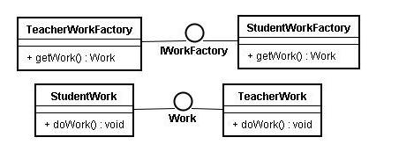
工厂方法举例

Slide 22
工厂方法(FactoryMethod)
总结：
FactoryMethod模式是设计模式中应用最为广泛的模式，在面向对象的编程中，对象的创建工作非常简单，对象的创建时机却很重要。FactoryMethod解决的就是这个问题，它通过面向对象的手法，将所要创建的具体对象的创建工作延迟到了子类，从而提供了一种扩展的策略，较好的解决了这种紧耦合的关系。

Slide 23
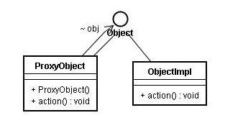
代理模式(Proxy)
概述：
为其他对象提供一种代理以控制对这个对象的访问。

Slide 24
interface Object{
void action();
}
class ProxyObject implements Object{
Object obj;
public void action(){
System.out.println("代理开始");
obj.action();
System.out.println("代理结束");
}
public ProxyObject(){
System.out.println("这是代理类");
obj = new ObjectImpl();
}
}
class ObjectImpl implements Object{
public void action(){
System.out.println("======");
System.out.println("======");
System.out.println("被代理的类");
System.out.println("======");
System.out.println("======");
}
}
public class Test2 {
public static void main(String[] args) {
Object ob = new ProxyObject();
ob.action();
}}

Slide 25
接口用法总结
通过接口可以实现不相关类的相同行为，而不需要考虑这些类之间的层次关系。
通过接口可以指明多个类需要实现的方法，一般用于定义对象的扩张功能。
接口主要用来定义规范。解除耦合关系。

Slide 26
接口和抽象类之间的关系
No. | 区别点 | 抽象类 | 接口
1 | 定义 | 包含一个抽象方法的类 | 抽象方法和全局常量的集合
2 | 组成 | 构造方法、抽象方法、普通方法、常量、变量 | 常量、抽象方法
3 | 使用 | 子类继承抽象类(extends) | 子类实现接口(implements)
4 | 关系 | 抽象类可以实现多个接口 | 接口不能继承抽象类，但允许继承多个接口
5 | 常见设计模式 | 模板设计 | 工厂设计、代理设计
6 | 对象 | 都通过对象的多态性产生实例化对象
7 | 局限 | 抽象类有单继承的局限 | 接口没有此局限
8 | 实际 | 作为一个模板 | 是作为一个标准或是表示一种能力
9 | 选择 | 如果抽象类和接口都可以使用的话，优先使用接口，因为避免单继承的局限
10 | 特殊 | 一个抽象类中可以包含多个接口，一个接口中可以包含多个抽象类
在开发中，一个类不要去继承一个已经实现好的类，要么继承抽象类，要么实现接口。

Slide 27
练 习
定义一个接口用来实现两个对象的比较。
interface CompareObject{
public int compareTo(Object o); //若返回值是 0 , 代表相等; 若为正数，代表当前对象大；负数代表当前对象小
}
定义一个Circle类。
定义一个ComparableCircle类，继承Circle类并且实现CompareObject接口。在ComparableCircle类中给出接口中方法compareTo的实现体，用来比较两个圆的半径大小。
定义一个测试类TestInterface，创建两个ComparableCircle对象，调用compareTo方法比较两个类的半径大小。
思考：参照上述做法定义矩形类Rectangle和ComparableRectangle类，在ComparableRectangle类中给出compareTo方法的实现，比较两个矩形的面积大小。

Slide 28
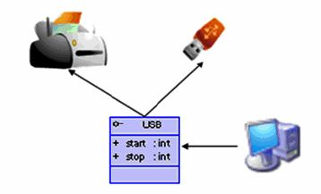
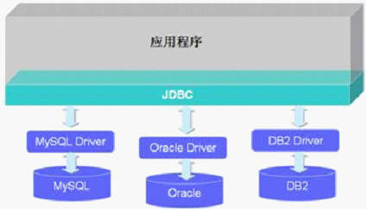
接口的应用体会

Slide 29
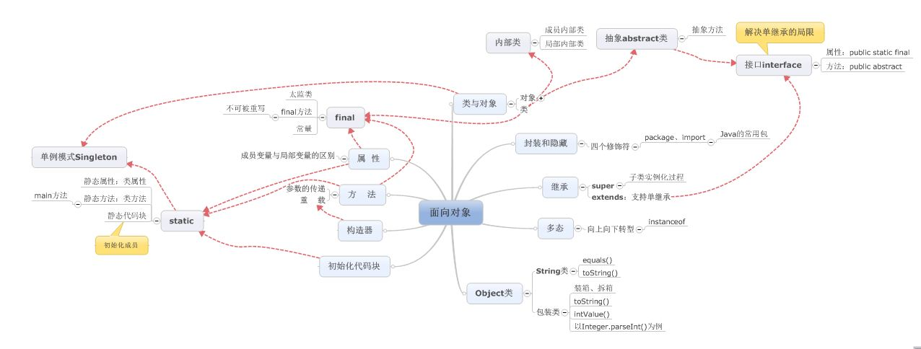
面向对象内容总结
面向对象特性，是java学习的核心、重头戏。希望大家及时地梳理、总结

Slide 30


